Slide 1
Einführung in
Python
Grundlagen

Slide 2
Agenda
Was ist Python?
Warum ist Python für uns interessant?
Wer ist EVA?
Wie erstelle ich ein Python-Programm?
Was sind die wichtigsten Befehle?
Wie geht es weiter?

Slide 3
Was ist Python?
Interpretersprache → kein Kompilieren notwendig
In den 1990er Jahren entwickelt
Aktuelle Version:

Slide 4

Warum ist Python für uns interessant?
Gut für Anfänger geeignet
Fördert einen gut lesbaren, strukturierten und knappen Programmierstil
Weit verbreitet und vielseitig einsetzbar

Slide 5
Wer ist EVA?
EVA-Prinzip ist das Grundprinzip der Datenverarbeitung
Verarbeitung
Eingabe
Ausgabe

Slide 6
Wie erstelle ich ein Python-Programm?
Jupyter Notebook
→ Anaconda3 → Jupyter Notebook (Anaconda3) öffnen

Slide 7
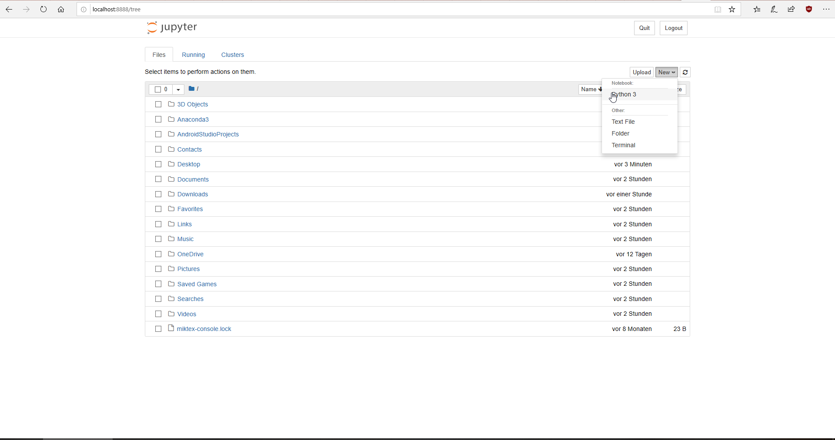

Slide 8
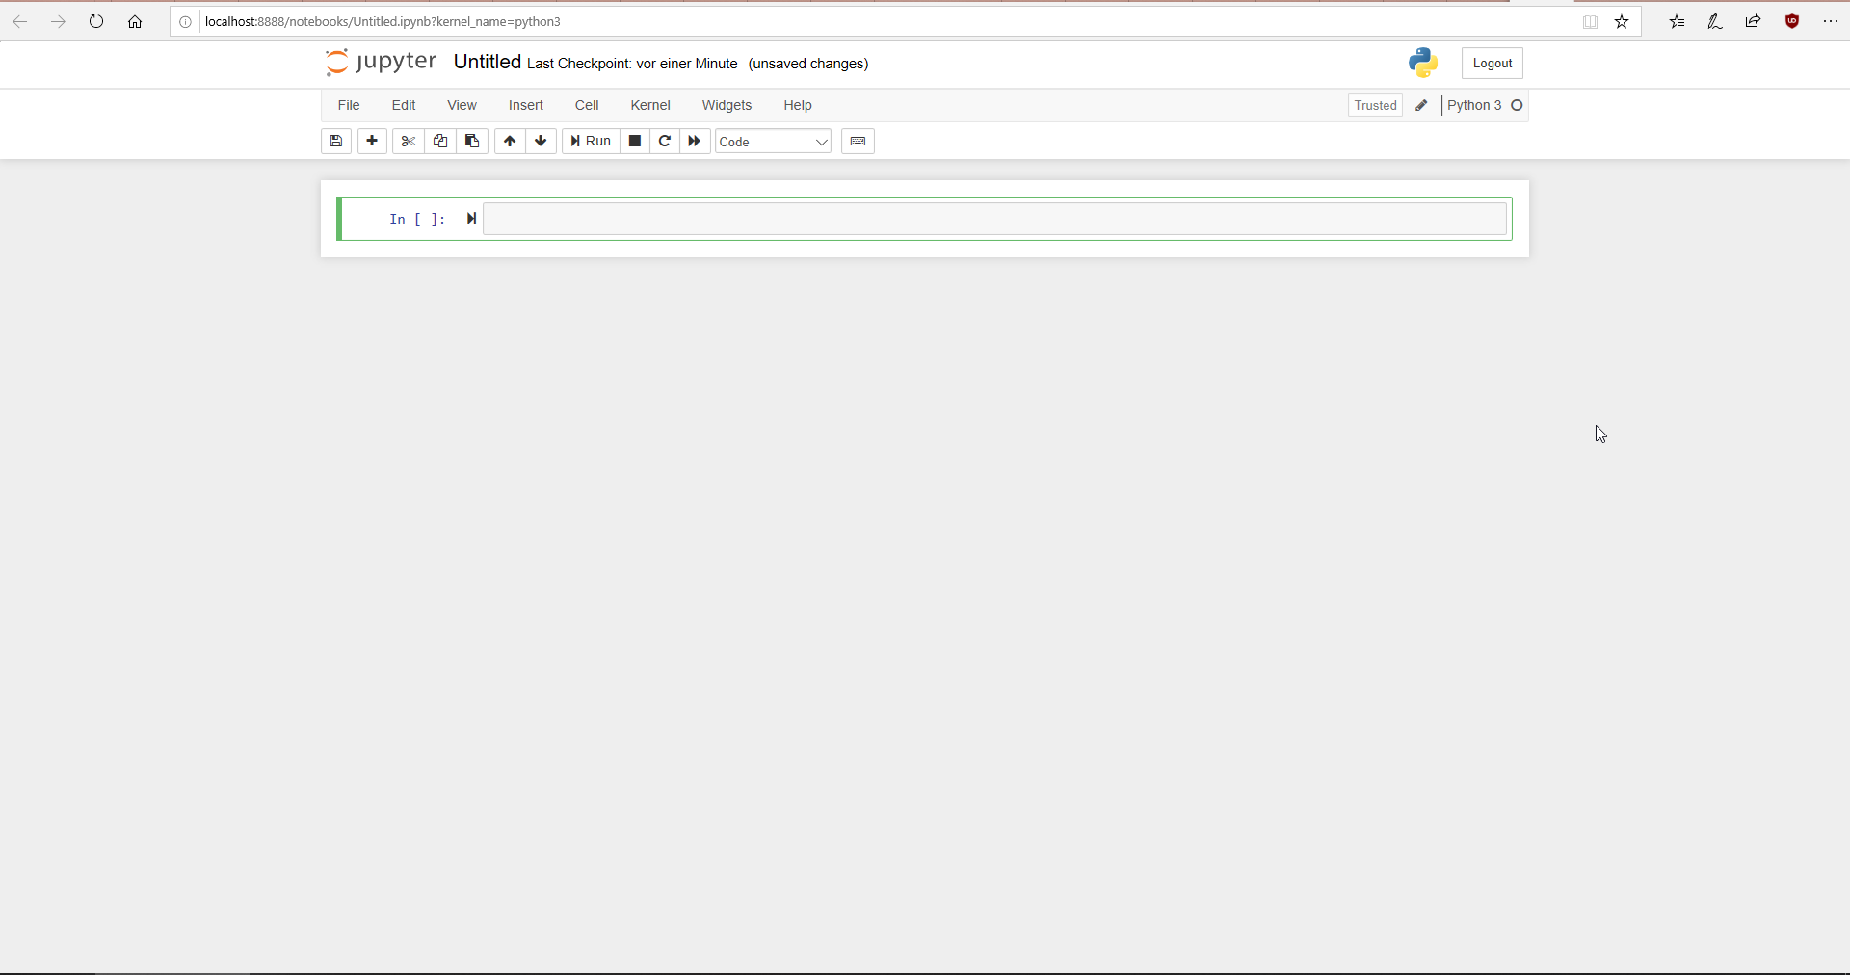

Slide 9
Was sind die wichtigsten Befehle?
Eingabe:
name = input(“Wie ist dein Name?\n”)
Ausgabe:
print(“Hallo, %s.” % name)

Slide 10
Datentypen
für ganze Zahlen: int und long
für Gleitkommazahlen: float
für komplexe Zahlen: complex
für boolsche Werte: bool

Slide 11
MaThematische Befehle
c= a + b
c= a – b
c= a * b
c= a / b

Slide 12

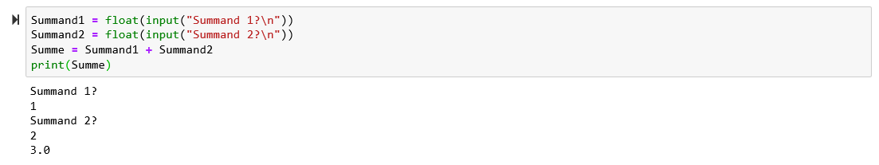

Slide 13
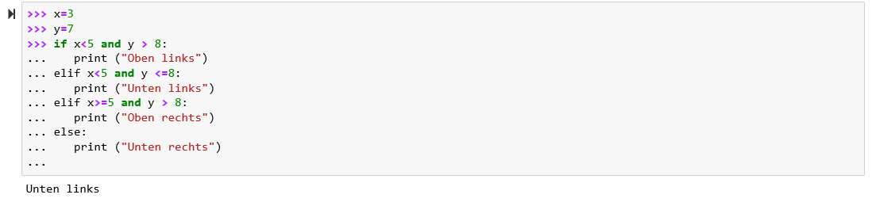
IF-Verzweigung

Slide 14
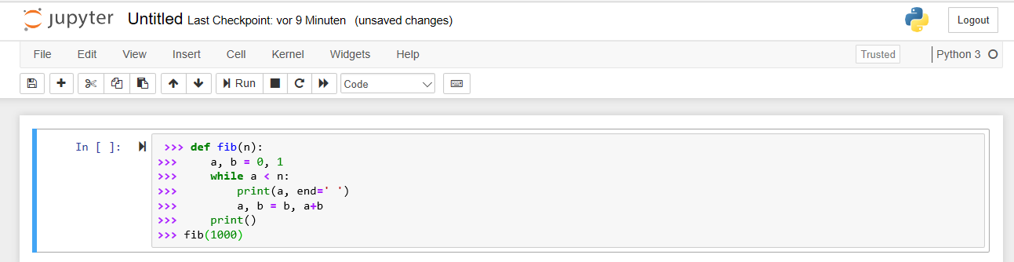
Funktionen und While-Schleife

Slide 15
Wie geht es weiter?
Vielfältige Tutorials im Internet
Simple Programme für eigene Zwecke schreiben

